Slide 1
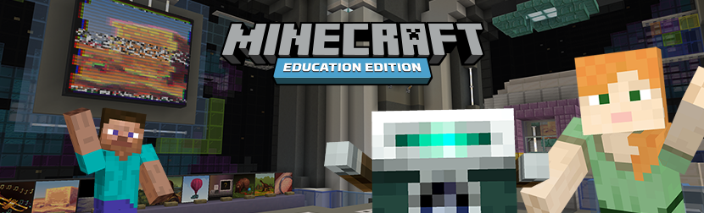

第13回 特別な力の実験をしよう！
だい
かい
とくべつ
ちから
じっけん

Slide 2
目次
もくじ
本日のミッション！
プログラミングの準備
ミッション1：溶岩を渡ろう
ミッション2：階段を登ろう
ミッション3：ピラミッドを作ろう
ミッション4：
ブロックを選んで指定の場所に置こう
ミッション5：雨を降らせよう
課題の終了
ほんじつ
えら
してい
ばしょ
お
じゅんび
あめ
ふ
ようがん
わた
かだい
しゅうりょう
かいだん
のぼ
つく

Slide 3

本日のミッション！
ほんじつ
かだい
課題をクリアしよう！

Slide 4
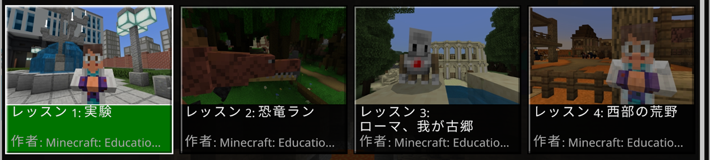

ミッション：特別な力の実験をしよう
とくべつ
ちから
じっけん
ストーリーに沿って、
プログラム実行のきっかけ（イベント）、変数、座標の使い方を学ぼう！
そ
じっこう
へんすう
ざひょう
つか
かた
まな
こんかい
じっけん
今回は「実験」のストーリーにチャレンジするよ！
さまざまなミッションをクリアしながら、
プログラミングの仕方を学ぼう！
しかた
まな

Slide 5
プログラミングの準備
じゅんび

Slide 6



Minecraft: Education Editionの起動
マインクラフト
エデュケーション
エディション
きどう
パソコンのデスクトップにある
「Minecraft Education Edition」の
アイコンをダブルクリックしよう！
マインクラフト
エデュケーション
エディション
Minecraft Education Edition
サインインを
クリックします！

Slide 7



Minecraft: Education Editionへのログイン
マインクラフト
エデュケーション
エディション
アカウントとパスワードを入力します。
にゅうりょく

Slide 8

主題キット メニューの表示
しゅだい
ひょうじ
メニュー画面の「遊ぶ」をクリックします。
がめん
あそ

Slide 9

主題キット メニューの表示
しゅだい
ひょうじ
「ライブラリを表示」をクリックします。
ひょうじ

Slide 10

主題キット メニューの表示
しゅだい
ひょうじ
「主題キット」をクリックします。
しゅだい

Slide 11

主題キット メニューの表示
しゅだい
ひょうじ
「コンピューター科学」をクリックします。
かがく

Slide 12

主題キット メニューの表示
しゅだい
ひょうじ
「ブロックベースのコーディング」をクリックします。

Slide 13

主題キット メニューの表示
しゅだい
ひょうじ
「楽しいコーディング基礎 - キーボード」をクリックします。
たの
きそ

Slide 14
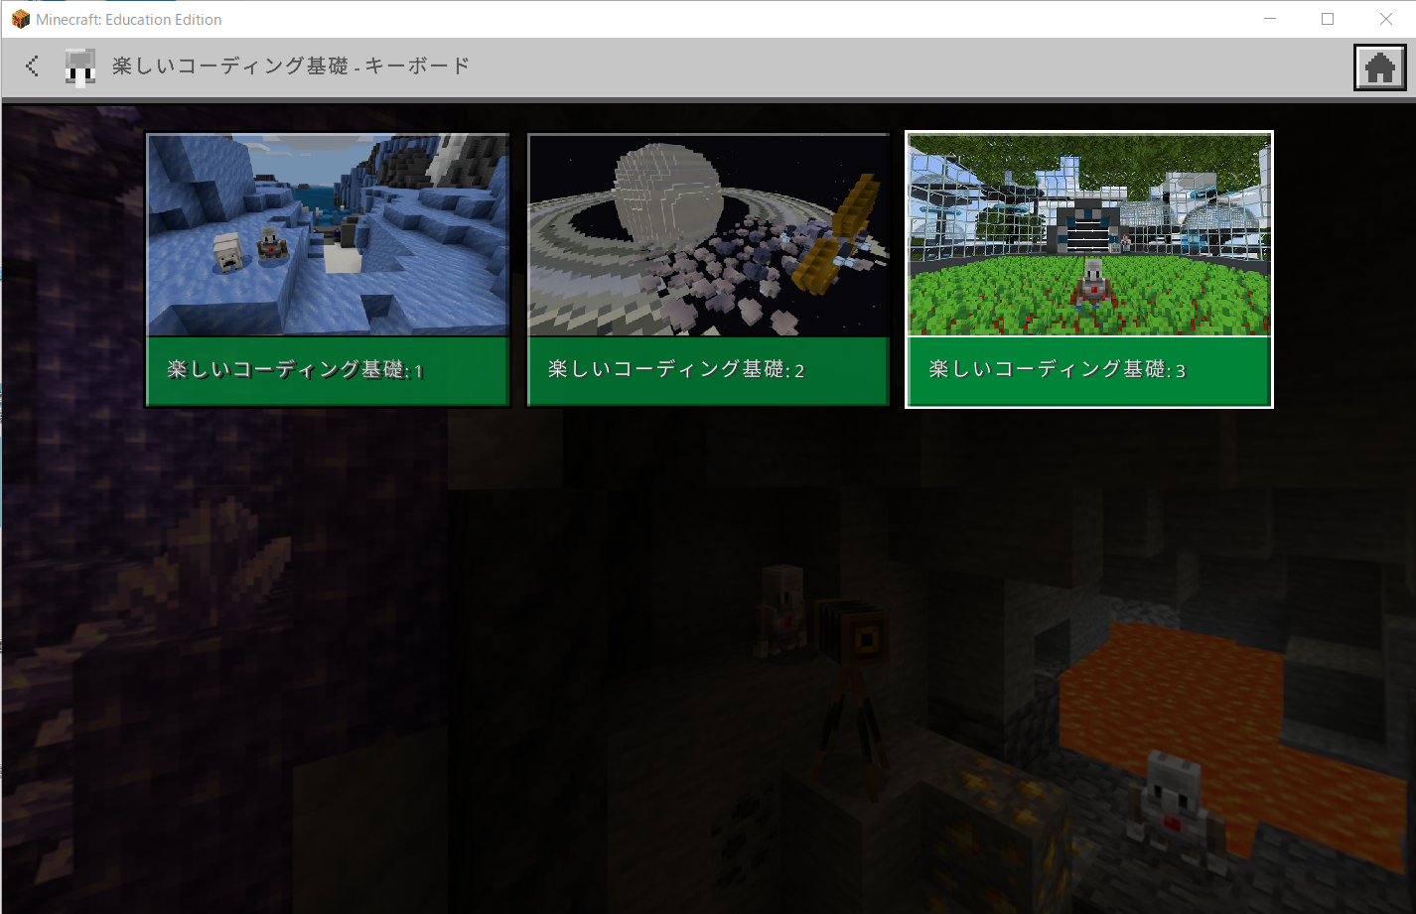
主題キット メニューの表示
しゅだい
ひょうじ
「楽しいコーディング基礎 : 3」をクリックします。
たの
きそ

Slide 15
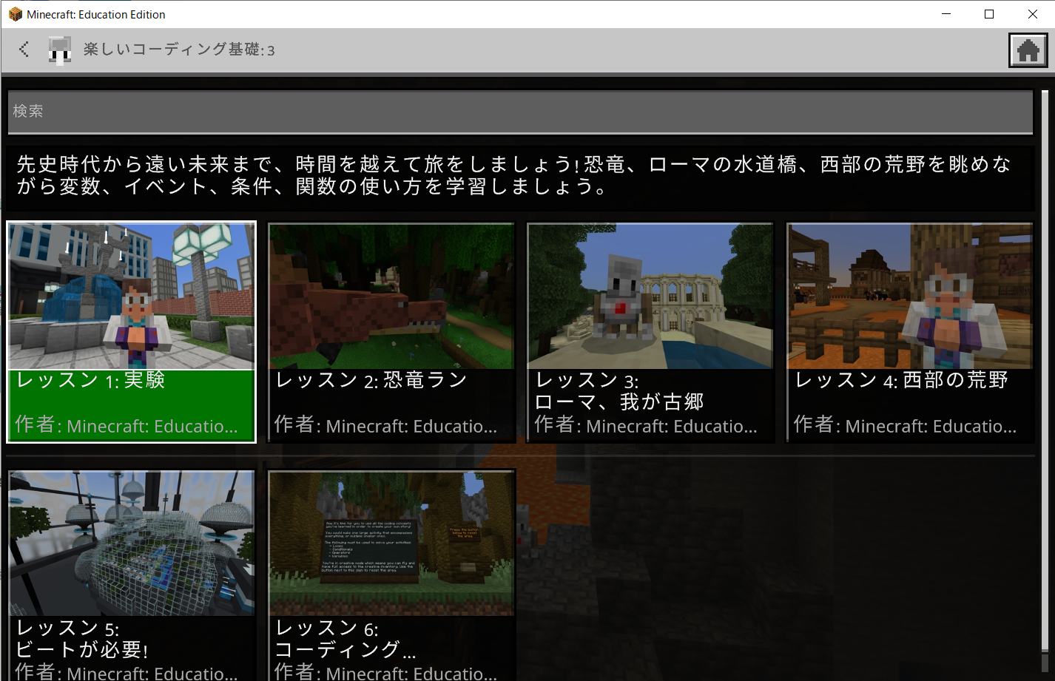
主題キット メニューの表示
しゅだい
ひょうじ
「レッスン1 : 実験」をクリックします。
じっけん

Slide 16
ミッション1：溶岩を渡ろう
ようがん
わた

Slide 17
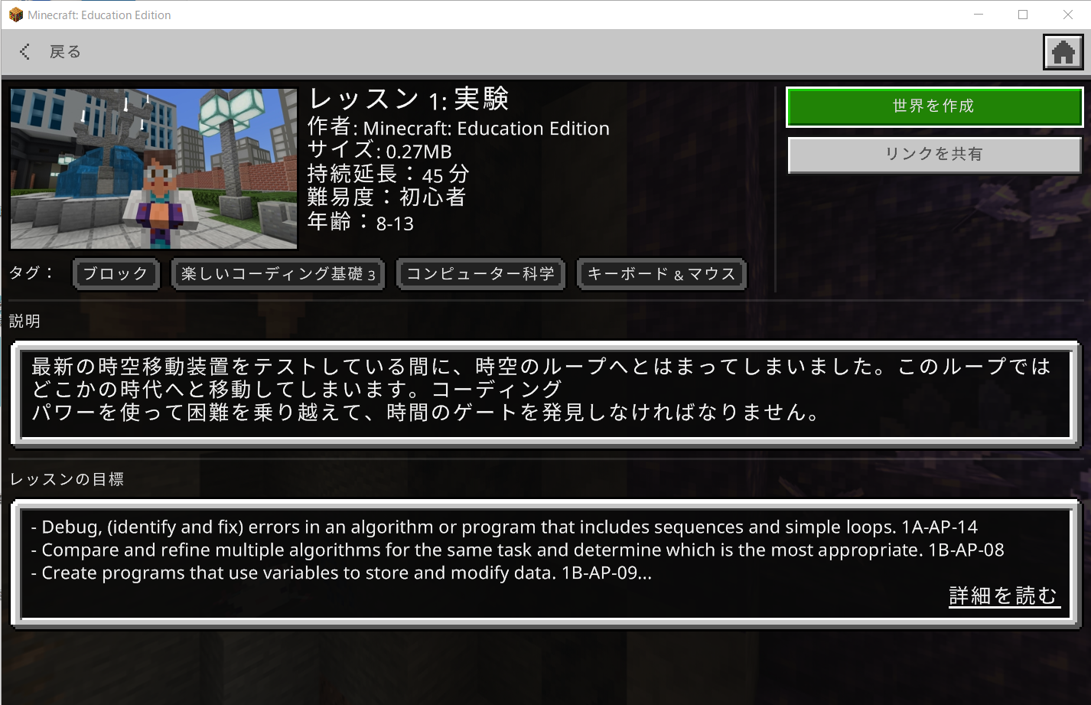
世界の作成
せかい
さくせい
「世界を作成」ボタンを押します。
せかい
さくせい
お

Slide 18
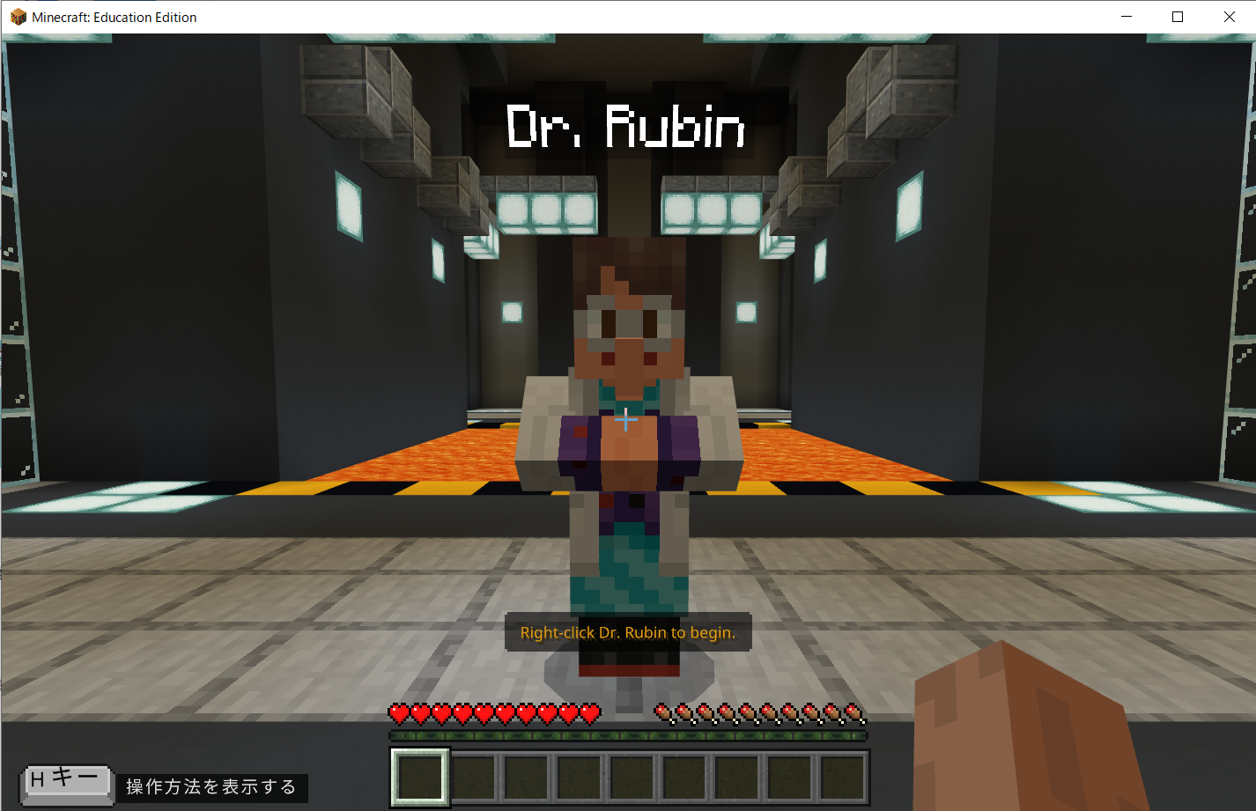
ストーリーの確認
かくにん
画面中央にいるRubin博士に話を聞いてみましょう。
がめんちゅうおう
はかせ
はなし
き

Slide 19
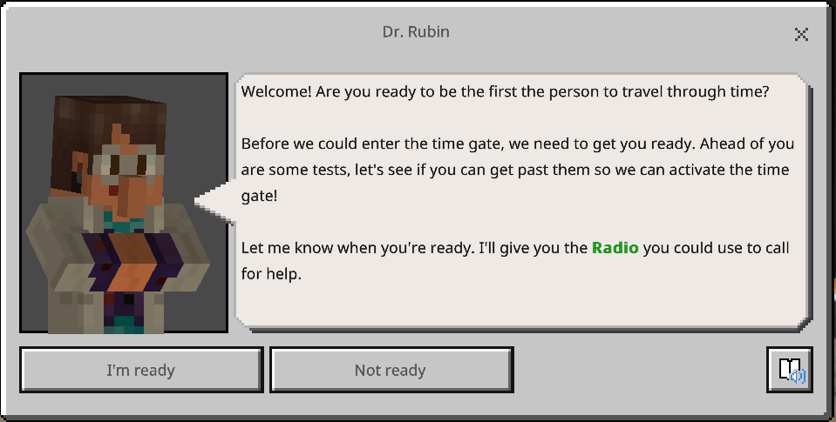
ストーリーの確認
かくにん
ようこそ！
あなたはタイムトラベル（時間旅行）をする、最初の人類となる準備はできていますか？タイムゲートに入る前に、特別な力のテストをし、準備ができているかを確認しましょう。
じかんりょこう
さいしょ
じんるい
じゅんび
はい
まえ
とくべつ
ちから
じゅんび
かくにん
「I’m ready」ボタンを押してミッションを始めましょう！
お
はじ

Slide 20
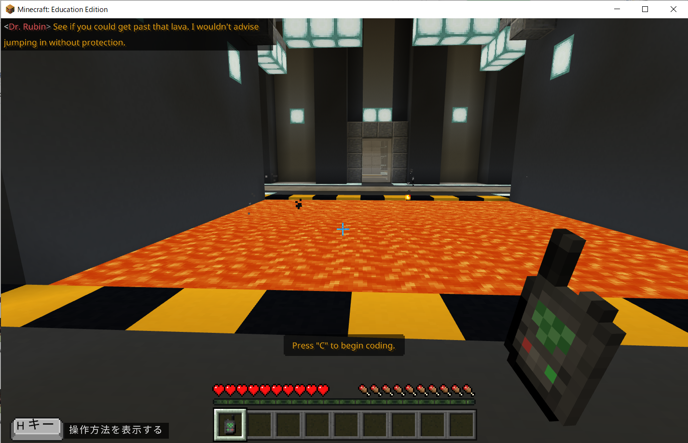
1．溶岩を渡ろう
ようがん
わた
【ミッション！】熱い溶岩エリアの向こう岸まで渡ろう！
あつ
ようがん
む
ぎし
わた
Cキーを押して、コードビルダー画面を表示しましょう。
お
がめん
ひょうじ

Slide 21


1．溶岩を渡ろう
ようがん
わた
【プログラミングのヒント】
溶岩の中を歩いて渡ってください。
ようがん
なか
ある
わた
火炎耐性の能力を試してください。
かえんたいせい
のうりょく
ため
ツールボックスに今回のミッションに必要な分類が追加されています。
こんかい
ひつよう
ぶんるい
ついか
い
もの
特殊能力を与える、
または削除するブロックを指定できます。
とくしゅのうりょく
あた
さくじょ
してい

Slide 22
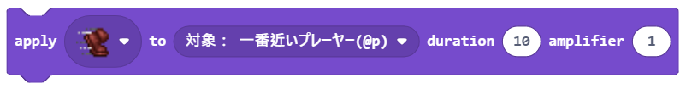
1．溶岩を渡ろう
ようがん
わた
①
②
③
④
のブロックについて
たいしょう
いちばんちか
与える特殊能力の種類を指定します。
①
あた
とくしゅのうりょく
しゅるい
してい
特殊能力を与える対象を指定します。
②
とくしゅのうりょく
あた
たいしょう
してい
特殊能力を与える期間を指定します。
③
とくしゅのうりょく
あた
きかん
してい
特殊能力の強さを指定します。
④
とくしゅのうりょく
つよ
してい

Slide 23
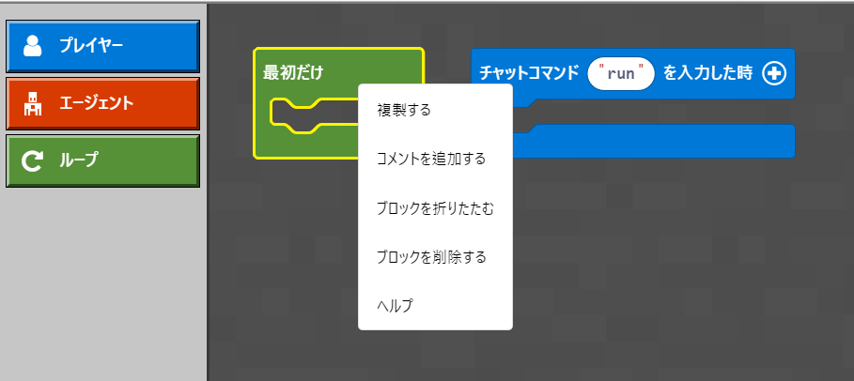

1．溶岩を渡ろう
ようがん
わた
今回のミッションでは、
準備されている「最初だけ」と「チャットコマンドrunを入力した時」の
ブロックは使わないので、プログラミングエリアから削除します。
こんかい
じゅんび
さいしょ
にゅうりょく
とき
つか
さくじょ

Slide 24

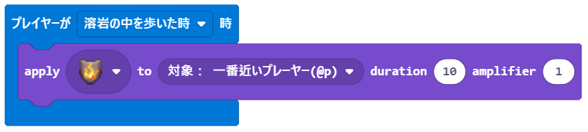

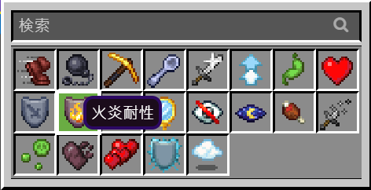
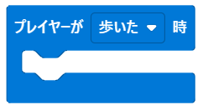

1．溶岩を渡ろう
ようがん
わた
ようがん
なか
ある
とき
とき
たいしょう
いちばんちか
かえんたいせい
ある
とき
「プレイヤー」から を選び、「溶岩の中を歩いた時」に変更する。
えら
ようがん
なか
ある
とき
へんこう
「生き物」から を選び、
特殊能力を「火炎耐性」に変更する。
い
もの
たいしょう
いちばんちか
えら
とくしゅのうりょく
かえんたいせい
へんこう
再生
さいせい

Slide 25
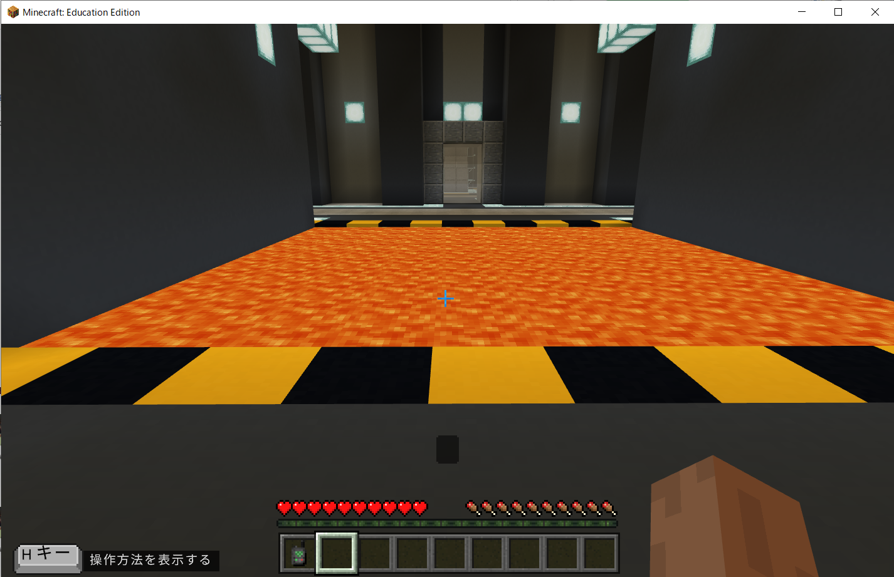
1．溶岩を渡ろう
ようがん
わた
Wキーを押して溶岩の中を進んでみましょう。
お
ようがん
なか
すす

Slide 26
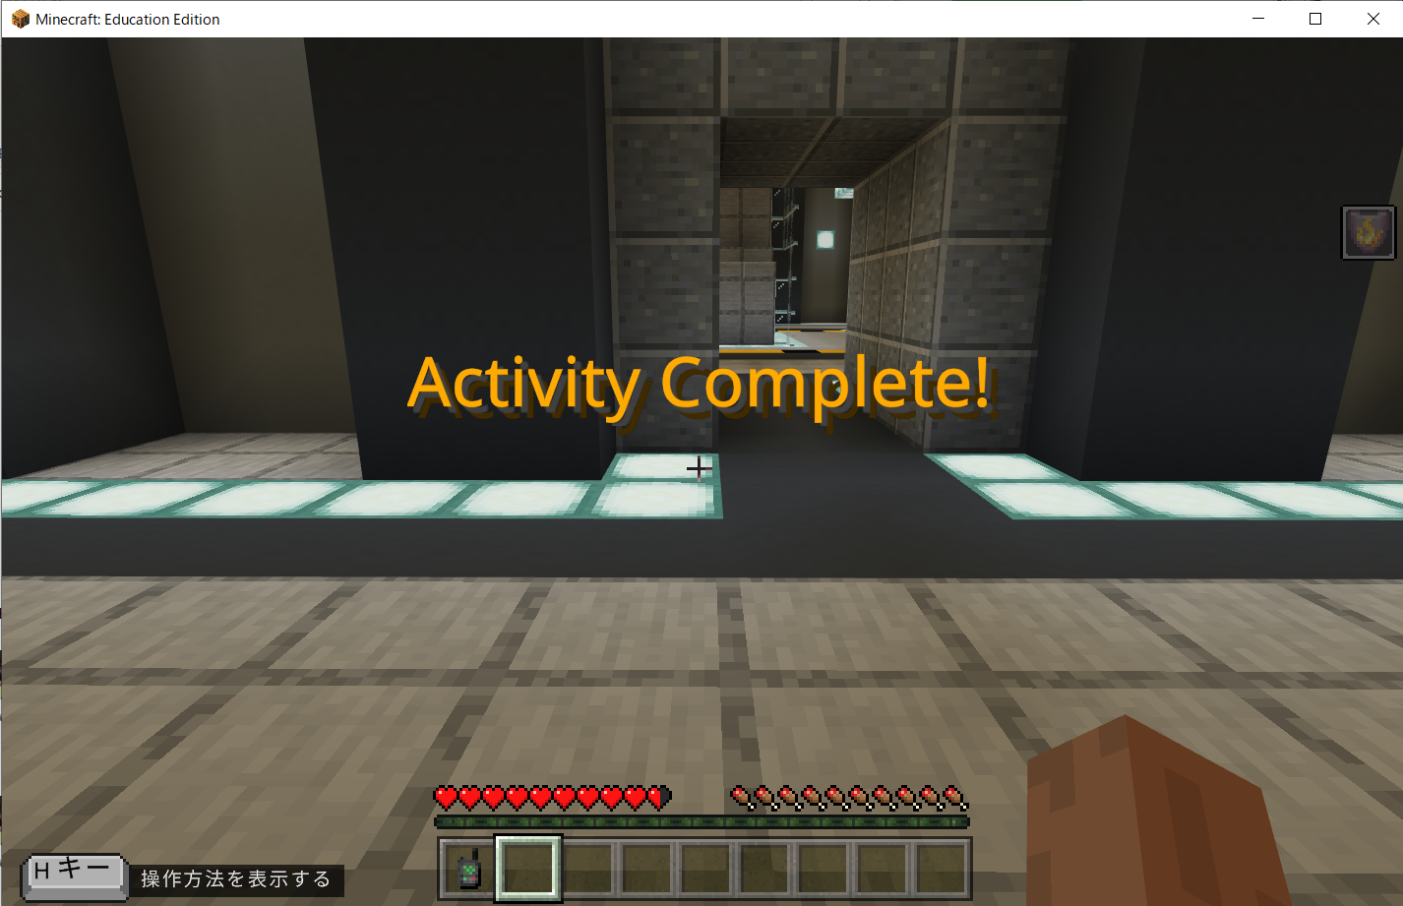
1．溶岩を渡ろう
ようがん
わた
向こう岸まで渡ることができました！次のミッションに進みましょう！
む
ぎし
わた
つぎ
すす

Slide 27

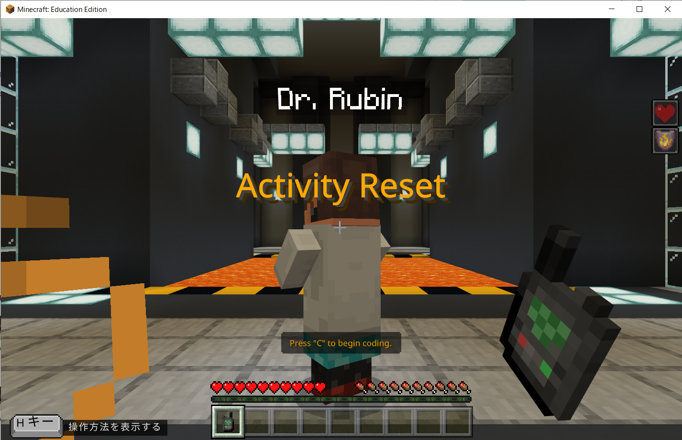
【参考】ミッションをやり直したい時は？
さんこう
なお
とき
作成したプログラムでミッションを
クリアできなかった場合や、
動きがおかしくなった場合は、
ホットバーの1番目（リモコン）を選択、
2回右クリックします。
さくせい
ばあい
うご
ばあい
ばんめ
せんたく
かい みぎ
アクティビティーがリセットされ、
再度プログラムを
作成・実行することができます。
さいど
さくせい
じっこう

Slide 28
ミッション2：階段を登ろう
かいだん
のぼ

Slide 29
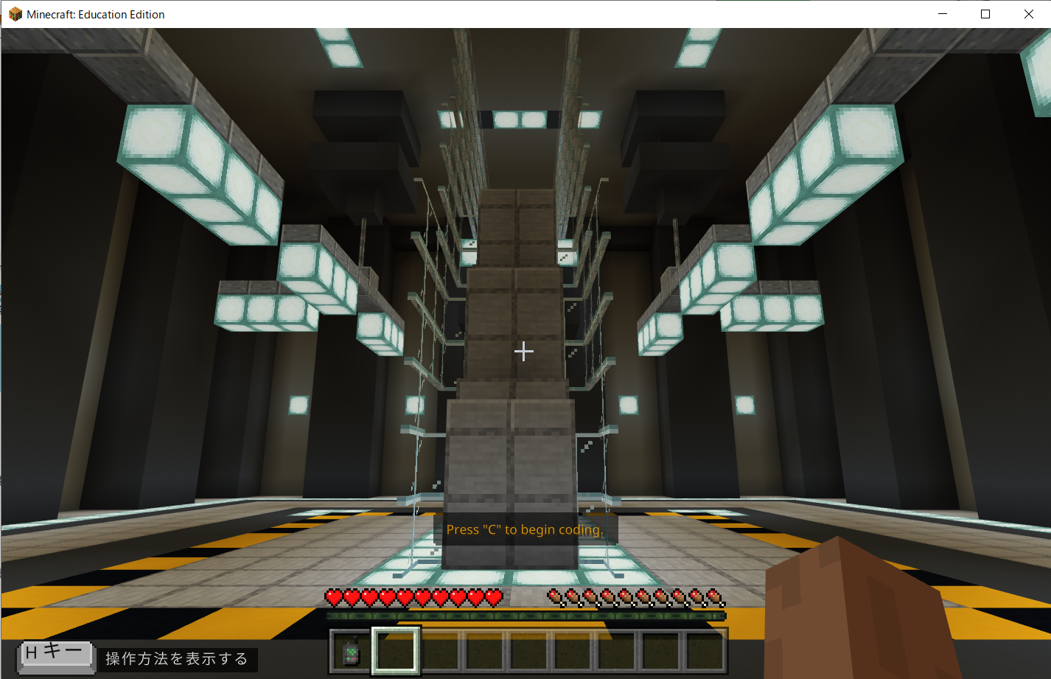
2．階段を登ろう
かいだん
のぼ
【ミッション！】高さのある階段を登って上まで行こう！
たか
かいだん
のぼ
うえ
い
Cキーを押して、コードビルダー画面を表示しましょう。
お
がめん
ひょうじ

Slide 30
2．階段を登ろう
かいだん
のぼ
【プログラミングのヒント】
アクセスできないエリアに登るためには、高いジャンプ能力が必要です。
のぼ
たか
のうりょく
ひつよう
ミッション１と同じように、特殊能力をプレイヤーに与えたらこの階段を登ることができそうだね！
おな
とくしゅのうりょく
あた
かいだん
のぼ

Slide 31
2．階段を登ろう
かいだん
のぼ
今回のミッションでは、
準備されている「最初だけ」と「チャットコマンドrunを入力した時」の
ブロックは使わないので、プログラミングエリアから削除します。
こんかい
じゅんび
さいしょ
にゅうりょく
とき
つか
さくじょ

Slide 32

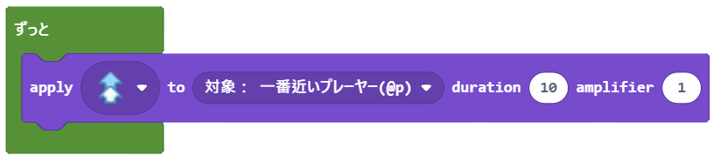
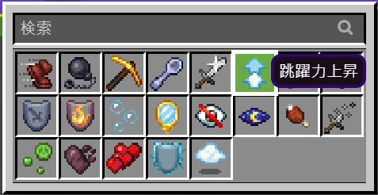

2．階段を登ろう
かいだん
のぼ
たいしょう
いちばんちか
ちょうやくりょくじょうしょう
「ループ」から を選ぶ。
えら
「生き物」から を選び、
特殊能力を「跳躍力上昇」に変更する。
い
もの
たいしょう
いちばんちか
えら
とくしゅのうりょく
ちょうやくりょくじょうしょう
へんこう
再生
さいせい

Slide 33
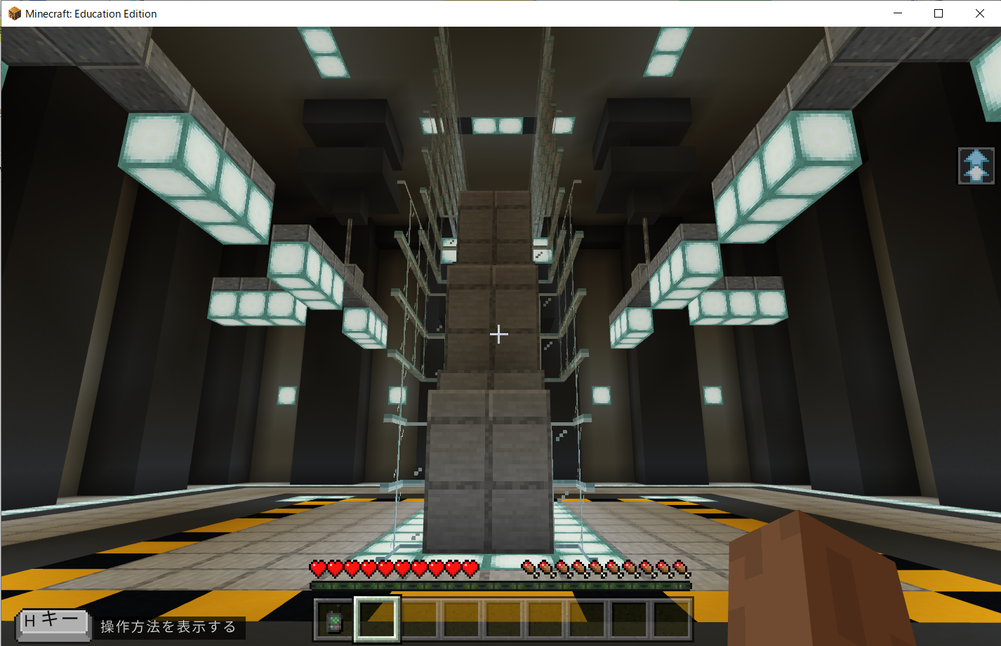
2．階段を登ろう
かいだん
のぼ
Wキー（前進）とスペースキー（ジャンプ）で階段を登ってみましょう。
ぜんしん
かいだん
のぼ

Slide 34
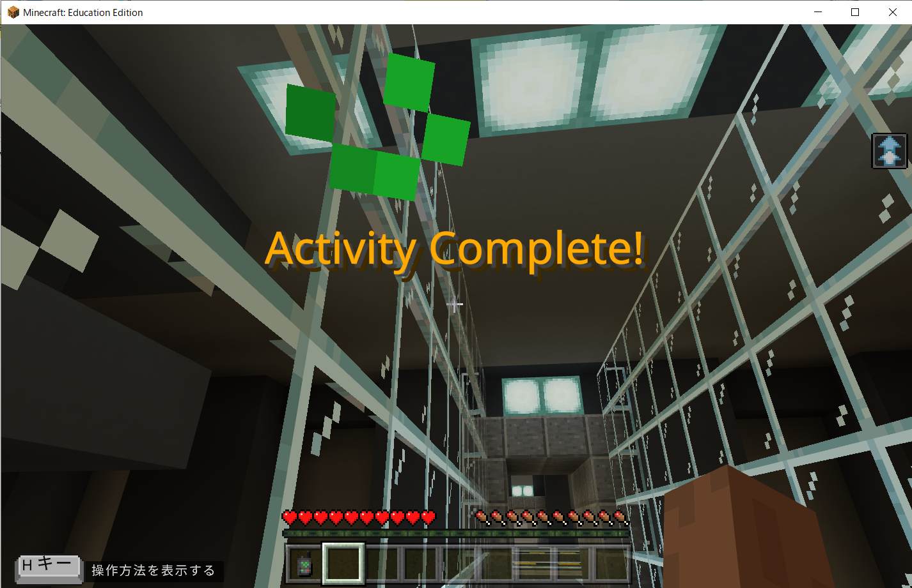
2．階段を登ろう
かいだん
のぼ
上まで登ることができました！次のミッションに進みましょう！
うえ
のぼ
つぎ
すす

Slide 35
ミッション3：ピラミッドを作ろう
つく

Slide 36
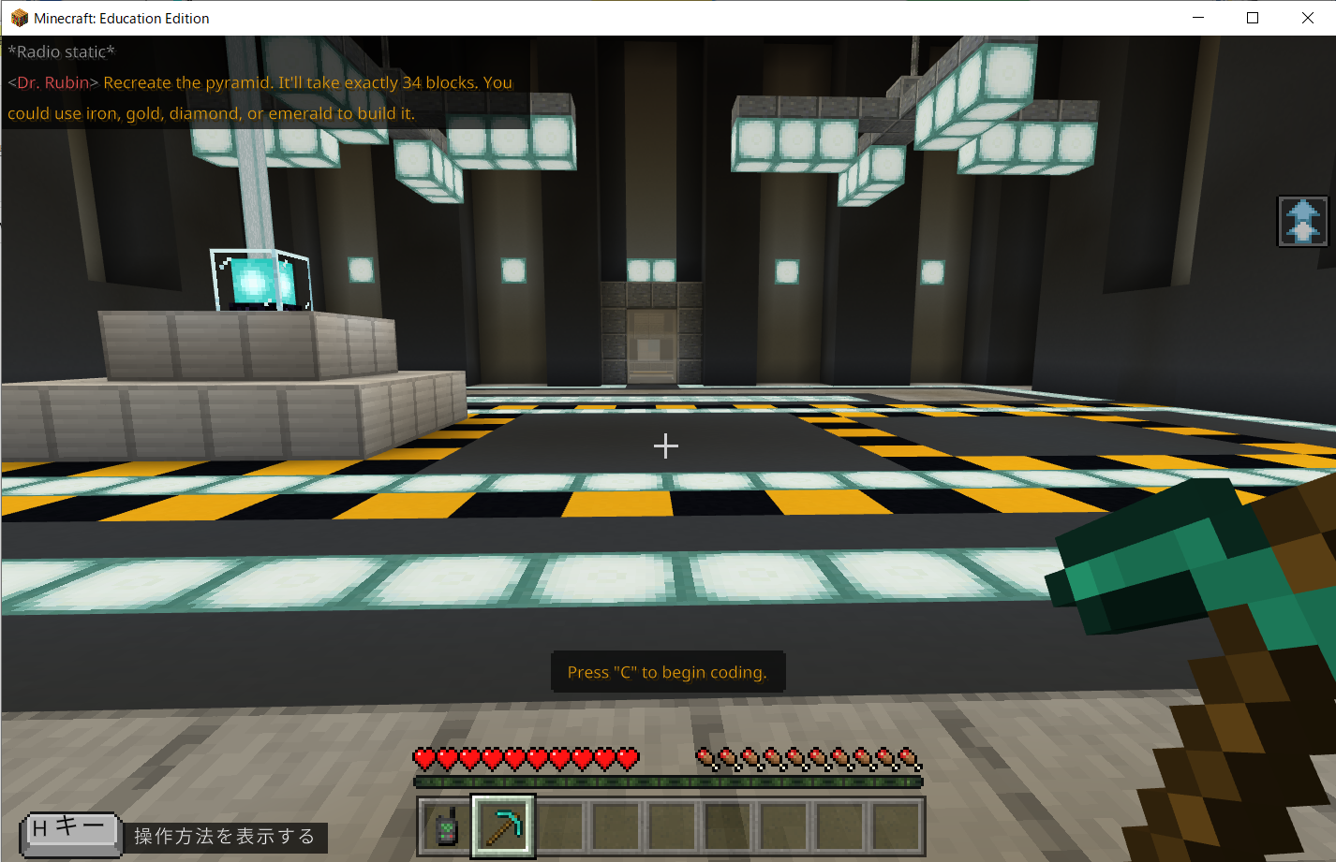
3．ピラミッドを作ろう
つく
【ミッション！】ブロックを34個使ってピラミッドを作ろう！
こ つか
つく
Cキーを押して、コードビルダー画面を表示しましょう。
お
がめん
ひょうじ

Slide 37
3．ピラミッドを作ろう
つく
【プログラミングのヒント】
少なくとも34個のエメラルドブロックを用意してください。
すく
こ
ようい
変数を作成します。
へんすう
さくせい
エメラルドのブロックが置かれたるたびに、ブロックの数をカウントします。
お
かず
カウントした数をメッセージで送信します。
かず
そうしん

Slide 38


3．ピラミッドを作ろう
つく
ツールボックスに今回のミッションに必要な分類が追加されています。
こんかい
ひつよう
ぶんるい
ついか
プログラムで使う変数を作ることができます。
作った変数の値を操作することができます。
つか
へんすう
つく
へんすう
つく
へんすう
あたい
そうさ
「変数」って何だろう？どうやって使うのかな？
へんすう
なん
つか

Slide 39

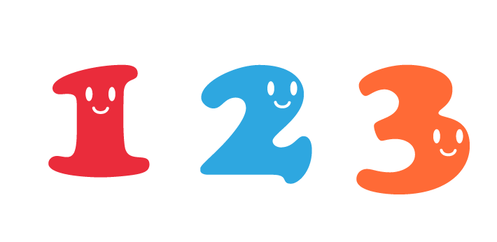
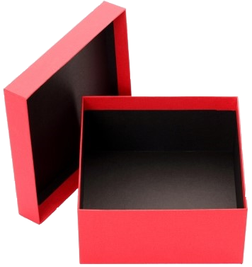

【変数について】
へんすう
変数とは、データを保存しておける「箱」のことです。
へんすう
ほぞん
はこ
・変数には名前を付けて区別します。
へんすう
なまえ
つ
くべつ
・数字や文字を入れておくことができます。
すうじ
もじ
い
・入れた値を読み取ったり、
変えたりすることができます。
い
あたい
よ
と
COUNT
か
変数の名前
へんすう
なまえ
変数に値を入れることを「代入」というよ！
へんすう
あたい
い
だいにゅう

Slide 40
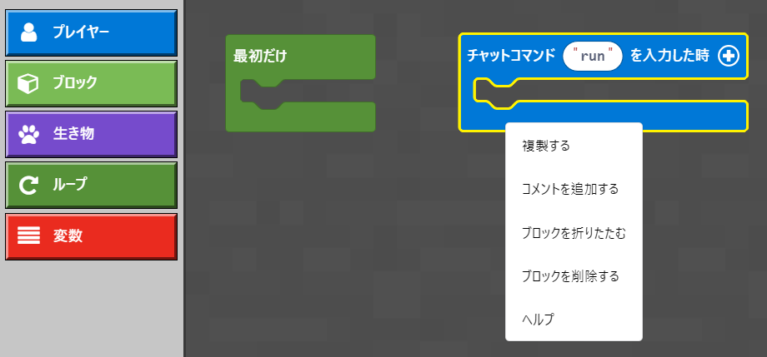
3．ピラミッドを作ろう
つく
今回のミッションでは、準備されている「チャットコマンドrunを入力した時」の
ブロックは使わないので、プログラミングエリアから削除します。
こんかい
じゅんび
にゅうりょく
とき
つか
さくじょ

Slide 41
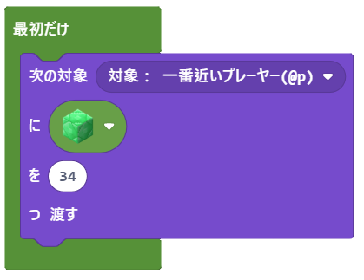
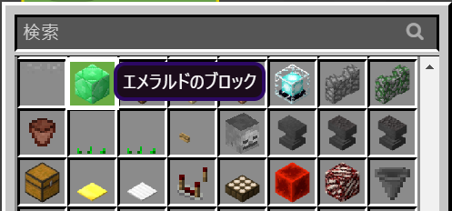
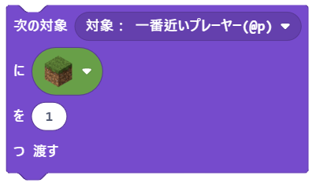
3．ピラミッドを作ろう
つく
材料を準備するプログラム
ざいりょう
じゅんび
さいしょ
たいしょう
たいしょう
いちばんちか
つぎ
わた
たいしょう
たいしょう
いちばんちか
つぎ
「生き物」から を選び、
材料を「エメラルドのブロック」、数を「34個」に変更する。
い
もの
わた
えら
ざいりょう
かず
こ
へんこう

Slide 42
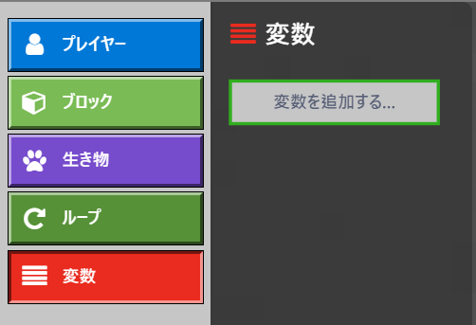
3．ピラミッドを作ろう
つく
使った材料を数えるプログラム
つか
ざいりょう
かぞ
最初に、材料の数を入れる変数を準備します。
「変数」の「変数を追加する...」をクリックします。
さいしょ
ざいりょう
かず
い
へんすう
じゅんび
へんすう
へんすう
ついか
へんすう
へんすう
ついか
へんすう

Slide 43
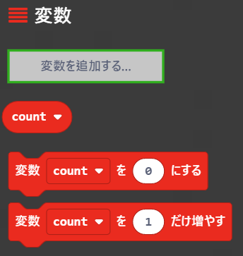
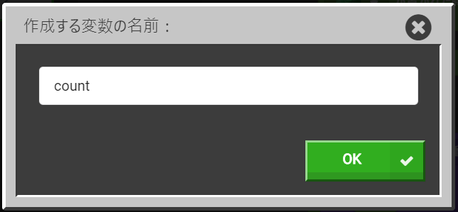
3．ピラミッドを作ろう
つく
変数の名前を「count」として、OKボタンを押します。
へんすう
なまえ
お
へんすう
さくせい
へんすう
なまえ
へんすう
ついか
へんすう
へんすう
ふ

Slide 44
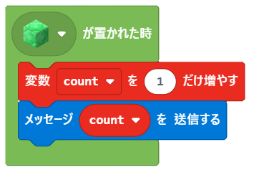


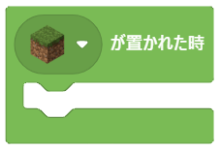



3．ピラミッドを作ろう
つく
お
とき
へんすう
ふ
そうしん
お
とき
「ブロック」から を選び、種類を「エメラルドのブロック」に変更する。
えら
しゅるい
へんこう
「変数」から を選ぶ。
へんすう
へんすう
ふ
えら
「プレイヤー」から を選び、「変数」から を入れる。
そうしん
えら
へんすう
い
再生
さいせい

Slide 45
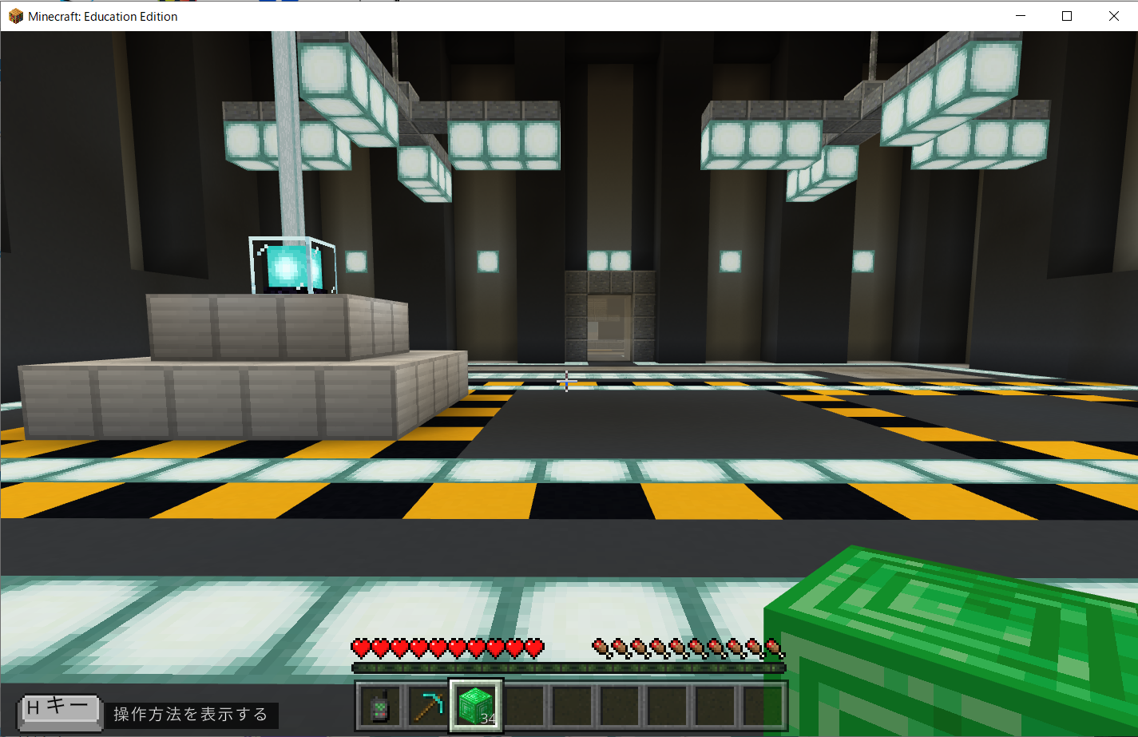
3．ピラミッドを作ろう
つく
エメラルドのブロックが準備されました。並べてみましょう。
じゅんび
なら

Slide 46
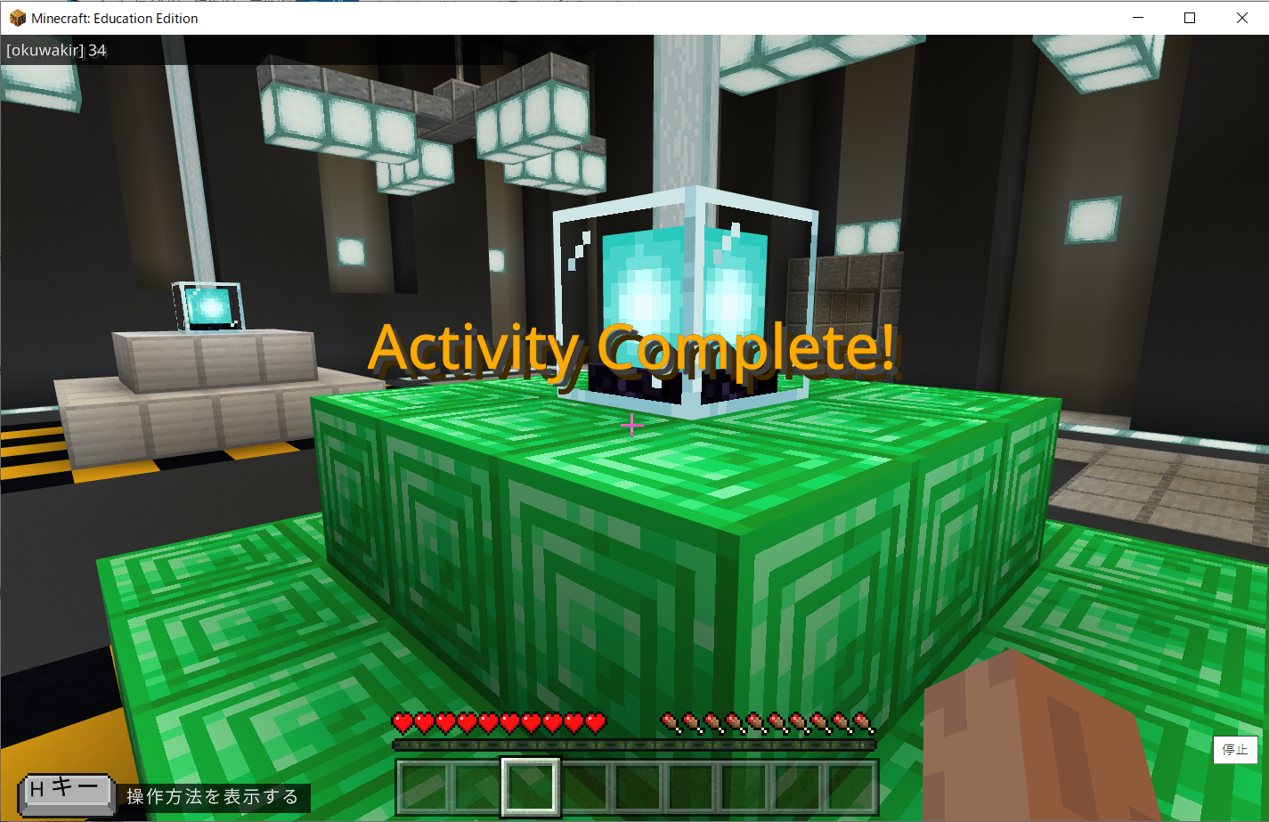
3．ピラミッドを作ろう
つく
ピラミッドが完成しました！次のミッションに進みましょう！
かんせい
つぎ
すす

Slide 47
ミッション4：
ブロックを選んで指定の場所に置こう
えら
してい
ばしょ
お

Slide 48
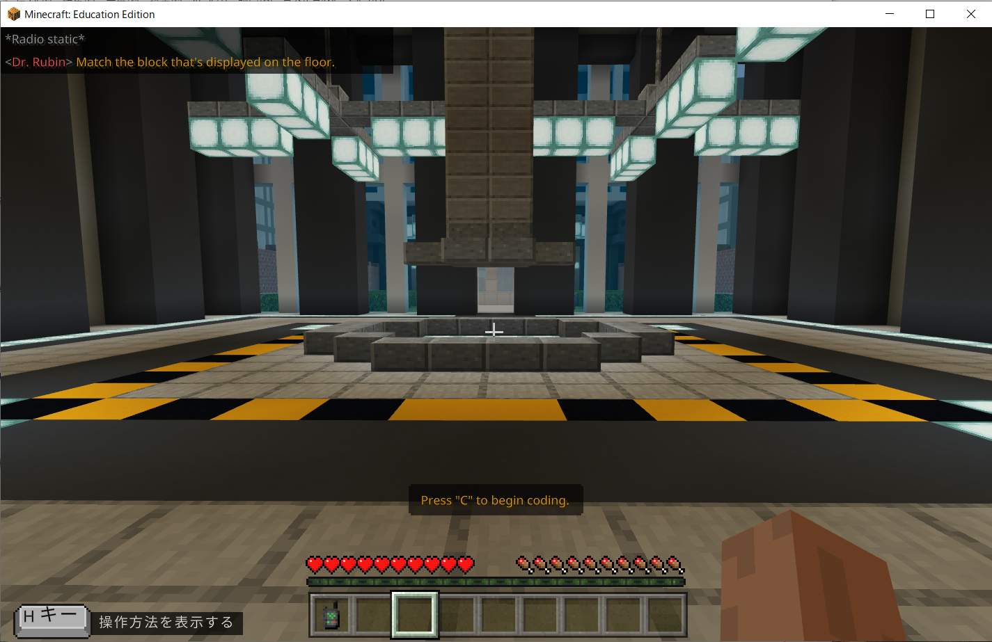
4．ブロックを選んで指定の場所に置こう
えら
してい
ばしょ
お
【ミッション！】床の模様と一致するようにブロックを選ぼう！
ゆか
もよう
いっち
えら
Cキーを押して、コードビルダー画面を表示しましょう。
お
がめん
ひょうじ

Slide 49
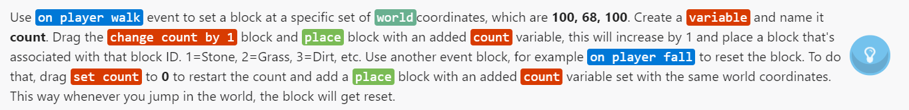
4．ブロックを選んで指定の場所に置こう
えら
してい
ばしょ
お
【プログラミングのヒント】
「プレイヤーが歩いた時」に100,68,100の座標にブロックを設定します。
ある
とき
ざひょう
せってい
変数を作成します（ブロックIDを指定するのに使います）。
へんすう
さくせい
してい
つか
ある
とき
へんすう
ふ
かんれん
お
歩いた時に変数を1ずつ増やし、IDに関連づいたブロックを置きます。
（ID=1 : 石、 ID=2 : 草、 ID=3 : 土 など）
いし
くさ
つち
お
とき
置くブロックのIDをリセットしたい時は、
「プレイヤーが落下した時」などの別のイベントを使います。
らっか
とき
べつ
つか
へんすう
あたい
さいしょ
変数の値を0にすることで、最初からやりなおすことができます。

Slide 50

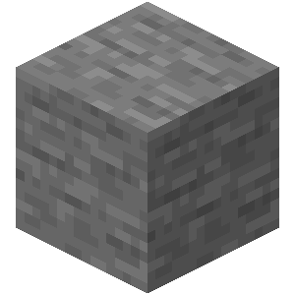
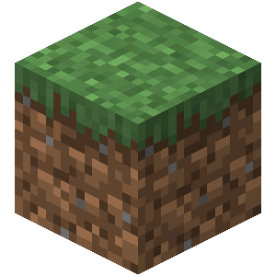
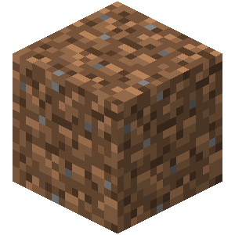

4．ブロックを選んで指定の場所に置こう
えら
してい
ばしょ
お
プレイヤーが歩くたびに、変数の値が増えます。
変数の値に対応するIDのブロックが設定され、
床面のブロックと一致した時に
ミッション完了となります。
1歩→ID=１
ある
へんすう
あたい
ふ
ぽ
へんすう
あたい
たいおう
せってい
2歩→ID=2
ほ
ゆかめん
いっち
とき
3歩→ID=3
ぽ
かんりょう
ツールボックスに今回のミッションに必要な分類が追加されています。
こんかい
ひつよう
ぶんるい
ついか
プログラム内での場所（座標）を指定できます。
ない
ばしょ
ざひょう
してい
「座標」って何だろう？どうやって使うのかな？
ざひょう
なん
つか

Slide 51
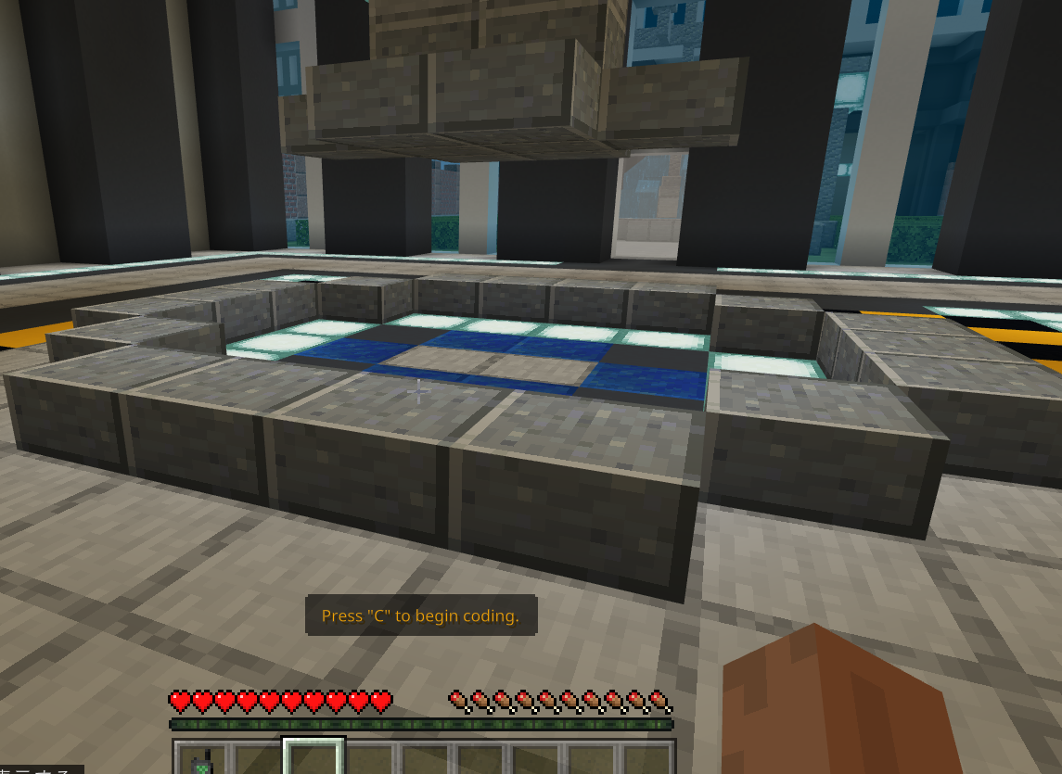
【座標について】
ざひょう
座標とは、「場所を表す数字」のことです。
ざひょう
ばしょ
あらわ
すうじ
・X,Y,Zの数値を用いて場所を表します。
すうち
もち
ばしょ
あらわ
Y
とうざい
あらわ
すうち
X：東西を表す数値。
画面では東側に進むとXの数値が増加。
X
がめん
ひがしがわ
すす
すうち
ぞうか
たか
あらわ
すうち
Y：高さを表す数値。
高いところに行くとYの数値が増加。
Z
たか
い
すうち
ぞうか
なんぼく
あらわ
すうち
Z：南北を表す数値。
画面では南側に進むとZの数値が増加。
がめん
みなみがわ
すす
すうち
ぞうか

Slide 52
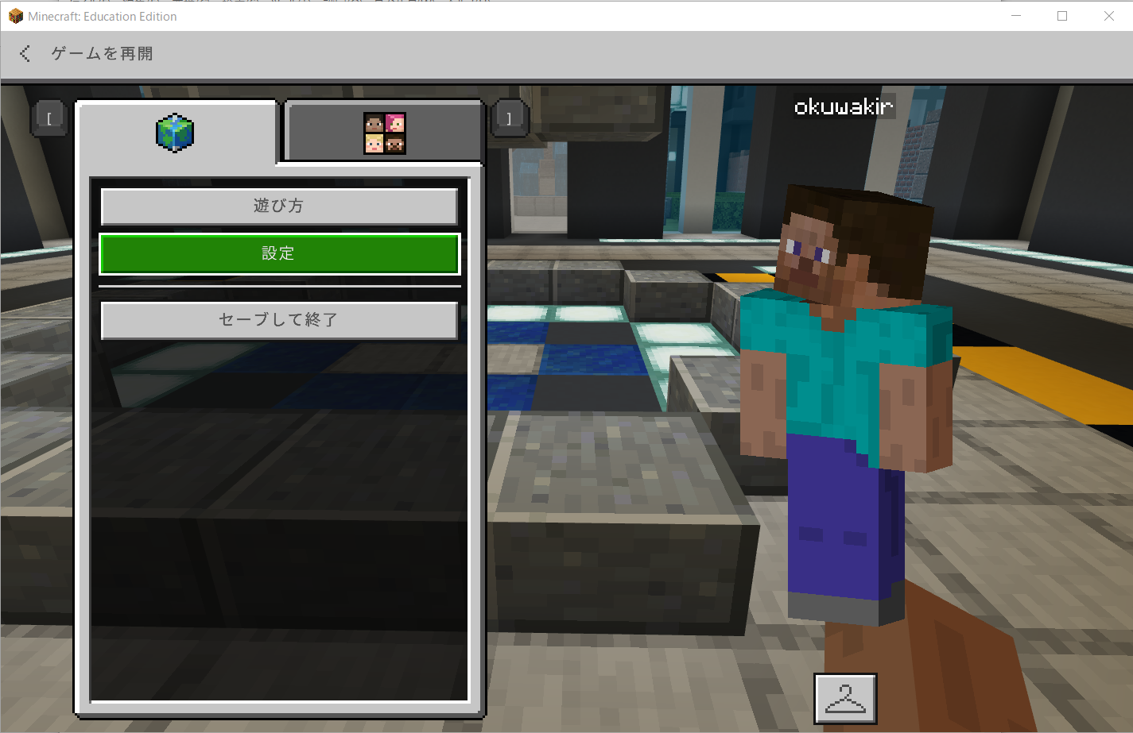
【座標を画面に表示する方法】
ざひょう
がめん
ひょうじ
ほうほう
Escキーを押し、「設定」ボタンを押します。
お
せってい
お

Slide 53
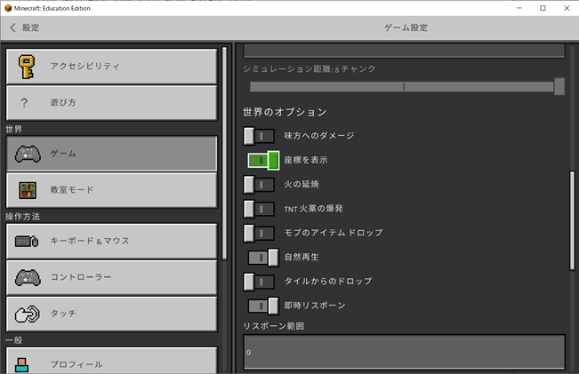
【座標を画面に表示する方法】
ざひょう
がめん
ひょうじ
ほうほう
「ゲーム」→「世界のオプション」→「座標を表示」をONにします。
せかい
ざひょう
ひょうじ
せかい
ざひょう
ひょうじ

Slide 54
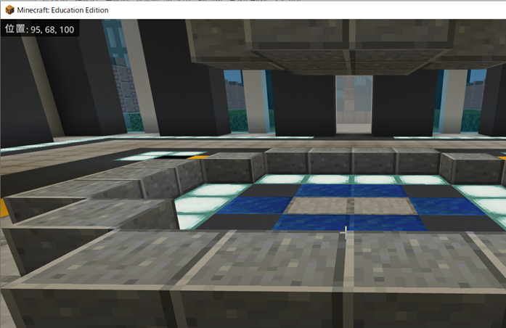
【座標を画面に表示する方法】
ざひょう
がめん
ひょうじ
ほうほう
画面左上に座標が表示されます。
がめんひだりうえ
ざひょう
ひょうじ

Slide 55
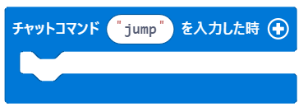
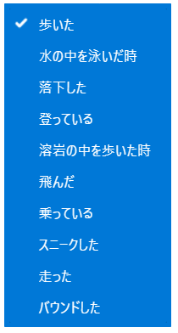
【イベントについて】
イベントとは、プログラムを実行する「きっかけ」のことです。
じっこう
（例）「プレイヤーの動き」「キーボードの入力」など。
れい
うご
にゅうりょく
ある
とき
にゅうりょく
とき
ある
みず
なか
およ
とき
らっか
のぼ
なか
ある
とき
ようがん
と
の
はし

Slide 56
4．ブロックを選んで指定の場所に置こう
えら
してい
ばしょ
お
今回のミッションでは、
準備されている「最初だけ」と「チャットコマンドrunを入力した時」の
ブロックは使わないので、プログラミングエリアから削除します。
こんかい
じゅんび
さいしょ
にゅうりょく
とき
つか
さくじょ

Slide 57
4．ブロックを選んで指定の場所に置こう
えら
してい
ばしょ
お
ブロックを選んで置くプログラム
えら
お
最初に、ブロックの種類を指定する変数を準備します。
「変数」の「変数を追加する...」をクリックします。
さいしょ
しゅるい
してい
へんすう
じゅんび
へんすう
へんすう
ついか
へんすう
へんすう
ついか
へんすう

Slide 58
4．ブロックを選んで指定の場所に置こう
えら
してい
ばしょ
お
変数の名前を「count」として、OKボタンを押します。
へんすう
なまえ
お
へんすう
さくせい
へんすう
なまえ
へんすう
ついか
へんすう
へんすう
ふ

Slide 59
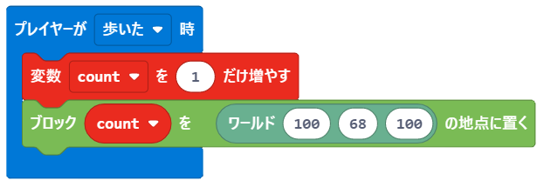

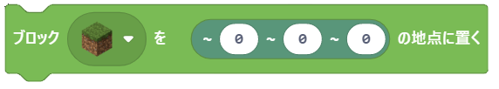

4．ブロックを選んで指定の場所に置こう
えら
してい
ばしょ
お
ある
とき
へんすう
ふ
ちてん
お
ある
とき
「プレイヤー」から を選ぶ。
えら
「変数」から を選ぶ。
へんすう
へんすう
ふ
えら
「ブロック」から を選ぶ。
種類は「変数」から を選んで入れる。
座標は「ポジション」から を選び、
（100,68,100）にして入れる。
ちてん
お
えら
しゅるい
へんすう
えら
い
ざひょう
えら
い

Slide 60
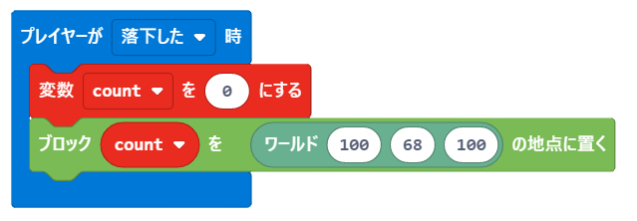

4．ブロックを選んで指定の場所に置こう
えら
してい
ばしょ
お
ブロックをリセットするプログラム
らっか
とき
へんすう
ちてん
お
ある
とき
「プレイヤー」から を選び、「落下した時」に変更する。
えら
らっか
とき
へんこう
「変数」から を選ぶ。
へんすう
へんすう
えら
「ブロック」から を選ぶ。
種類は「変数」から を選んで入れる。
座標は「ポジション」から を選び、
（100,68,100）にして入れる。
ちてん
お
えら
しゅるい
へんすう
えら
い
再生
ざひょう
えら
さいせい
い

Slide 61
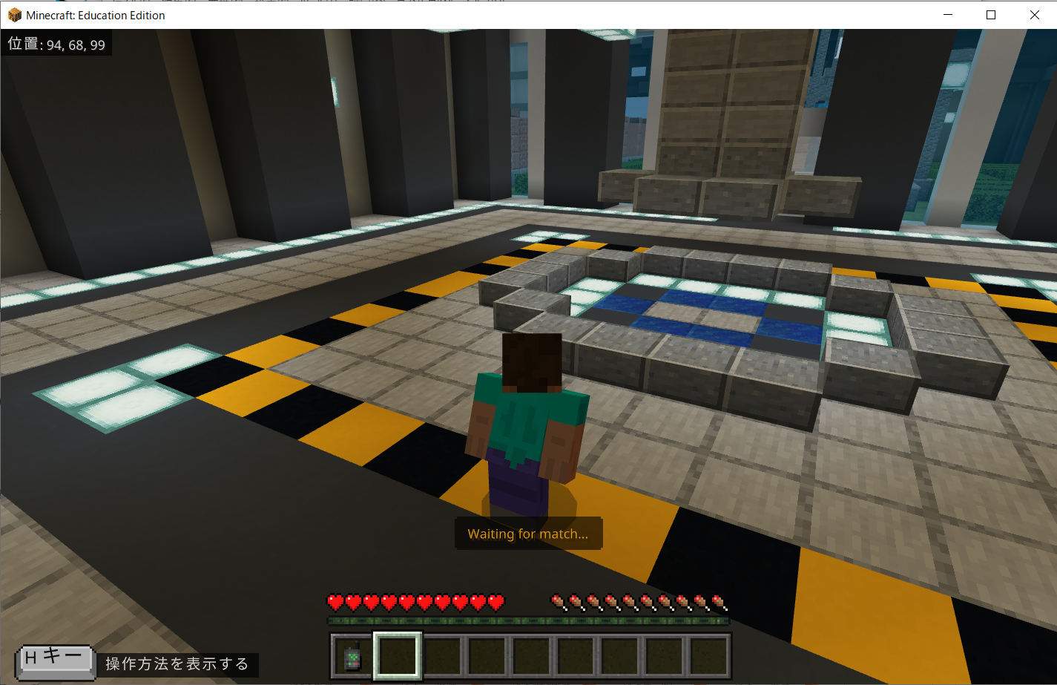
4．ブロックを選んで指定の場所に置こう
えら
してい
ばしょ
お
お
いっち
ある
Wキーを押して、一致するまで歩いてみましょう。

Slide 62

4．ブロックを選んで指定の場所に置こう
えら
してい
ばしょ
お
いっち
ブロックが一致しました。
今度はスペースキーを押してプレイヤーをジャンプさせましょう。
落下するときにリセットされることを確認しましょう。
こんど
お
らっか
かくにん

Slide 63

4．ブロックを選んで指定の場所に置こう
えら
してい
ばしょ
お
リセットすることができました！再び歩いてブロックを一致させましょう！
ふたた
ある
いっち

Slide 64

4．ブロックを選んで指定の場所に置こう
えら
してい
ばしょ
お
いっち
ブロックが一致しました。
今度はスペースキーを押してプレイヤーをジャンプさせましょう。
落下するときにリセットされることを確認しましょう。
こんど
お
らっか
かくにん

Slide 65

4．ブロックを選んで指定の場所に置こう
えら
してい
ばしょ
お
リセットすることができました！再び歩いてブロックを一致させましょう！
ふたた
ある
いっち

Slide 66

4．ブロックを選んで指定の場所に置こう
えら
してい
ばしょ
お
ブロックを置くことができました！次のミッションに進みましょう！
お
つぎ
すす

Slide 67
ミッション5：雨を降らせよう
あめ
ふ

Slide 68
5．雨を降らせよう
あめ
ふ
【ミッション！】プレイヤーの動きで雨を降らせよう！
うご
あめ
ふ
Cキーを押して、コードビルダー画面を表示しましょう。
お
がめん
ひょうじ

Slide 69

5．雨を降らせよう
あめ
ふ
【プログラミングのヒント】
プレイヤーの動きに合わせて雨を降らせます（複数のイベントが必要です）。
うご
あ
あめ
ふ
ふくすう
ひつよう
つく
「walk」「jump」といった変数を作ります。
「落下した時」「歩いた時」などのイベントを選択します。
それぞれのイベントブロック内で変数の値を「真」に設定します。
「ずっと」ブロックの中に「もし」のブロックを追加します。
全ての条件が「真」となった時、雨となるようにします。
へんすう
らっか
とき
ある
とき
せんたく
ない
へんすう
あたい
しん
せってい
なか
ついか
すべ
じょうけん
しん
とき
あめ

Slide 70



5．雨を降らせよう
あめ
ふ
プレイヤーが歩くと、変数 の値が「偽」→「真」となります。
ある
へんすう
あたい
ぎ
しん
プレイヤーが落下すると、変数 の値が「偽」→「真」となります。
らっか
へんすう
あたい
ぎ
しん
両方の変数が「真」となった時に、天気が雨になるようにします。
りょうほう
へんすう
しん
とき
てんき
あめ
ツールボックスに今回のミッションに必要な分類が追加されています。
こんかい
ひつよう
ぶんるい
ついか
ゲーム内の天気を変更できます。
ない
てんき
へんこう

Slide 71
5．雨を降らせよう
あめ
ふ
今回のミッションでは、
準備されている「最初だけ」と「チャットコマンドrunを入力した時」の
ブロックは使わないので、プログラミングエリアから削除します。
こんかい
じゅんび
さいしょ
にゅうりょく
とき
つか
さくじょ

Slide 72
5．雨を降らせよう
あめ
ふ
最初に、プレイヤーの動きの情報を保持する変数を準備します。
「変数」の「変数を追加する...」をクリックします。
さいしょ
うご
じょうほう
ほじ
へんすう
じゅんび
へんすう
へんすう
ついか
へんすう
へんすう
ついか
へんすう

Slide 73

5．雨を降らせよう
あめ
ふ
変数の名前を「walk」として、OKボタンを押します。
へんすう
なまえ
お
さくせい
へんすう
なまえ
へんすう
へんすう
ついか
同じ手順で「jump」という名前の変数も作ります。
おな
てじゅん
なまえ
へんすう
つく
さくせい
へんすう
なまえ
へんすう
へんすう
ふ

Slide 74




5．雨を降らせよう
あめ
ふ
プレイヤーが歩いたときのプログラム
ある
ある
とき
へんすう
しん
ある
とき
「プレイヤー」から を選ぶ。
えら
「変数」から を選び、▼を押して「walk」に変更する。
へんすう
へんすう
えら
お
へんこう
「論理」から を選んで入れる。
ろんり
しん
えら
い

Slide 75

5．雨を降らせよう
あめ
ふ
プレイヤーが落下したときのプログラム
らっか
らっか
とき
へんすう
しん
ある
とき
「プレイヤー」から を選び、「落下した時」に変更する。
えら
らっか
とき
へんこう
「変数」から を選ぶ。
へんすう
へんすう
えら
「論理」から を選んで入れる。
ろんり
しん
えら
い

Slide 76



5．雨を降らせよう
あめ
ふ
雨を降らせるプログラム
あめ
ふ
「ループ」から を選ぶ。
えら
しん
「論理」から を選ぶ。
ろんり
えら
しん
「論理」から を選び、 に入れる。
ろんり
えら
い

Slide 77

5．雨を降らせよう
あめ
ふ
しん
しん
「論理」から を選ぶ。
ろんり
えら
「変数」から 、「論理」から を選んで に入れる。
へんすう
ろんり
しん
えら
い
「論理」から を選ぶ。
ろんり
えら
「変数」から 、「論理」から を選んで に入れる。
へんすう
ろんり
しん
えら
い

Slide 78


5．雨を降らせよう
あめ
ふ
しん
しん
げんざい
てんき
あめ
「ゲームプレイ」から を選び、▼を押して「雨」に変更する。
げんざい
てんき
は
えら
お
あめ
へんこう
再生
さいせい

Slide 79
5．雨を降らせよう
あめ
ふ
お
ある
Wキーを押して歩いてみましょう。

Slide 80

5．雨を降らせよう
あめ
ふ
あめ
ふ
お
雨は降りませんでした。スペースキーを押してジャンプしてみましょう。

Slide 81
5．雨を降らせよう
あめ
ふ
あめ
ふ
たてもの
なか
はい
あまやど
雨が降ってきました！建物の中に入って雨宿りをしましょう。

Slide 82
5．雨を降らせよう
あめ
ふ
かんりょう
ミッション完了です。

Slide 83
課題の終了
かだい
しゅうりょう

Slide 84

課題の終了
かだい
しゅうりょう
Escキーを押し、「セーブして終了」ボタンを押します。
お
しゅうりょう
お

Slide 85

課題の終了
かだい
しゅうりょう
もう一度「セーブして終了」ボタンを押すと、課題が終了します。
いちど
しゅうりょう
お
かだい
しゅうりょう

Slide 86

おつかれさまでした！
がんばったね！

Slide 87
画像引用サイト
Minecraft Wiki（P50）
https://minecraft.fandom.com/ja/wiki/%E3%83%87%E3%83%BC%E3%82%BF%E5%80%A4/Bedrock_Edition

